Slide 1
解构与重构
——山东卷世界现代史试题研读与启示
2023年9月18日

Slide 2
解构·重构
一、解构试题
二、重构认知
三、教学重构—大单元教学

Slide 3
一、解构试题
解构试题即按照一定顺序拆解试题，分解试题结构，判断各部分的作用，厘清试题逻辑，明确试题的考查方向，完成答题。

Slide 4
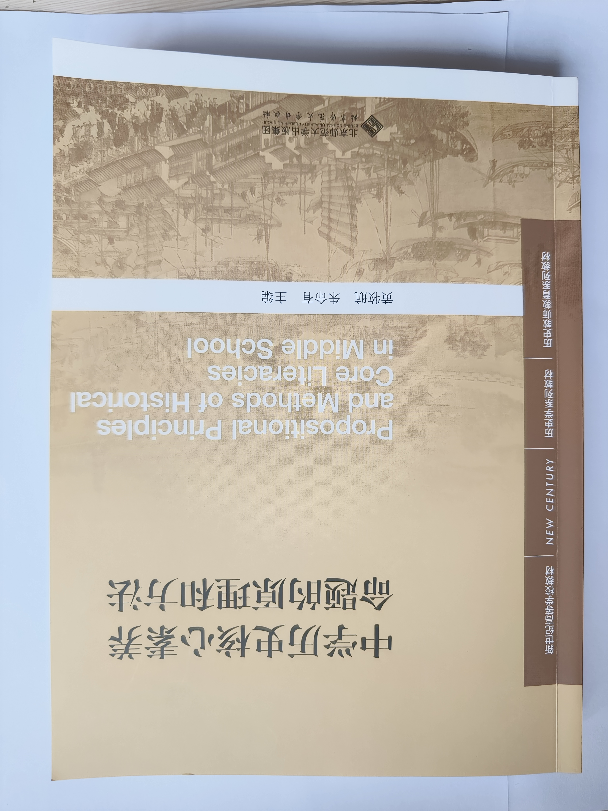
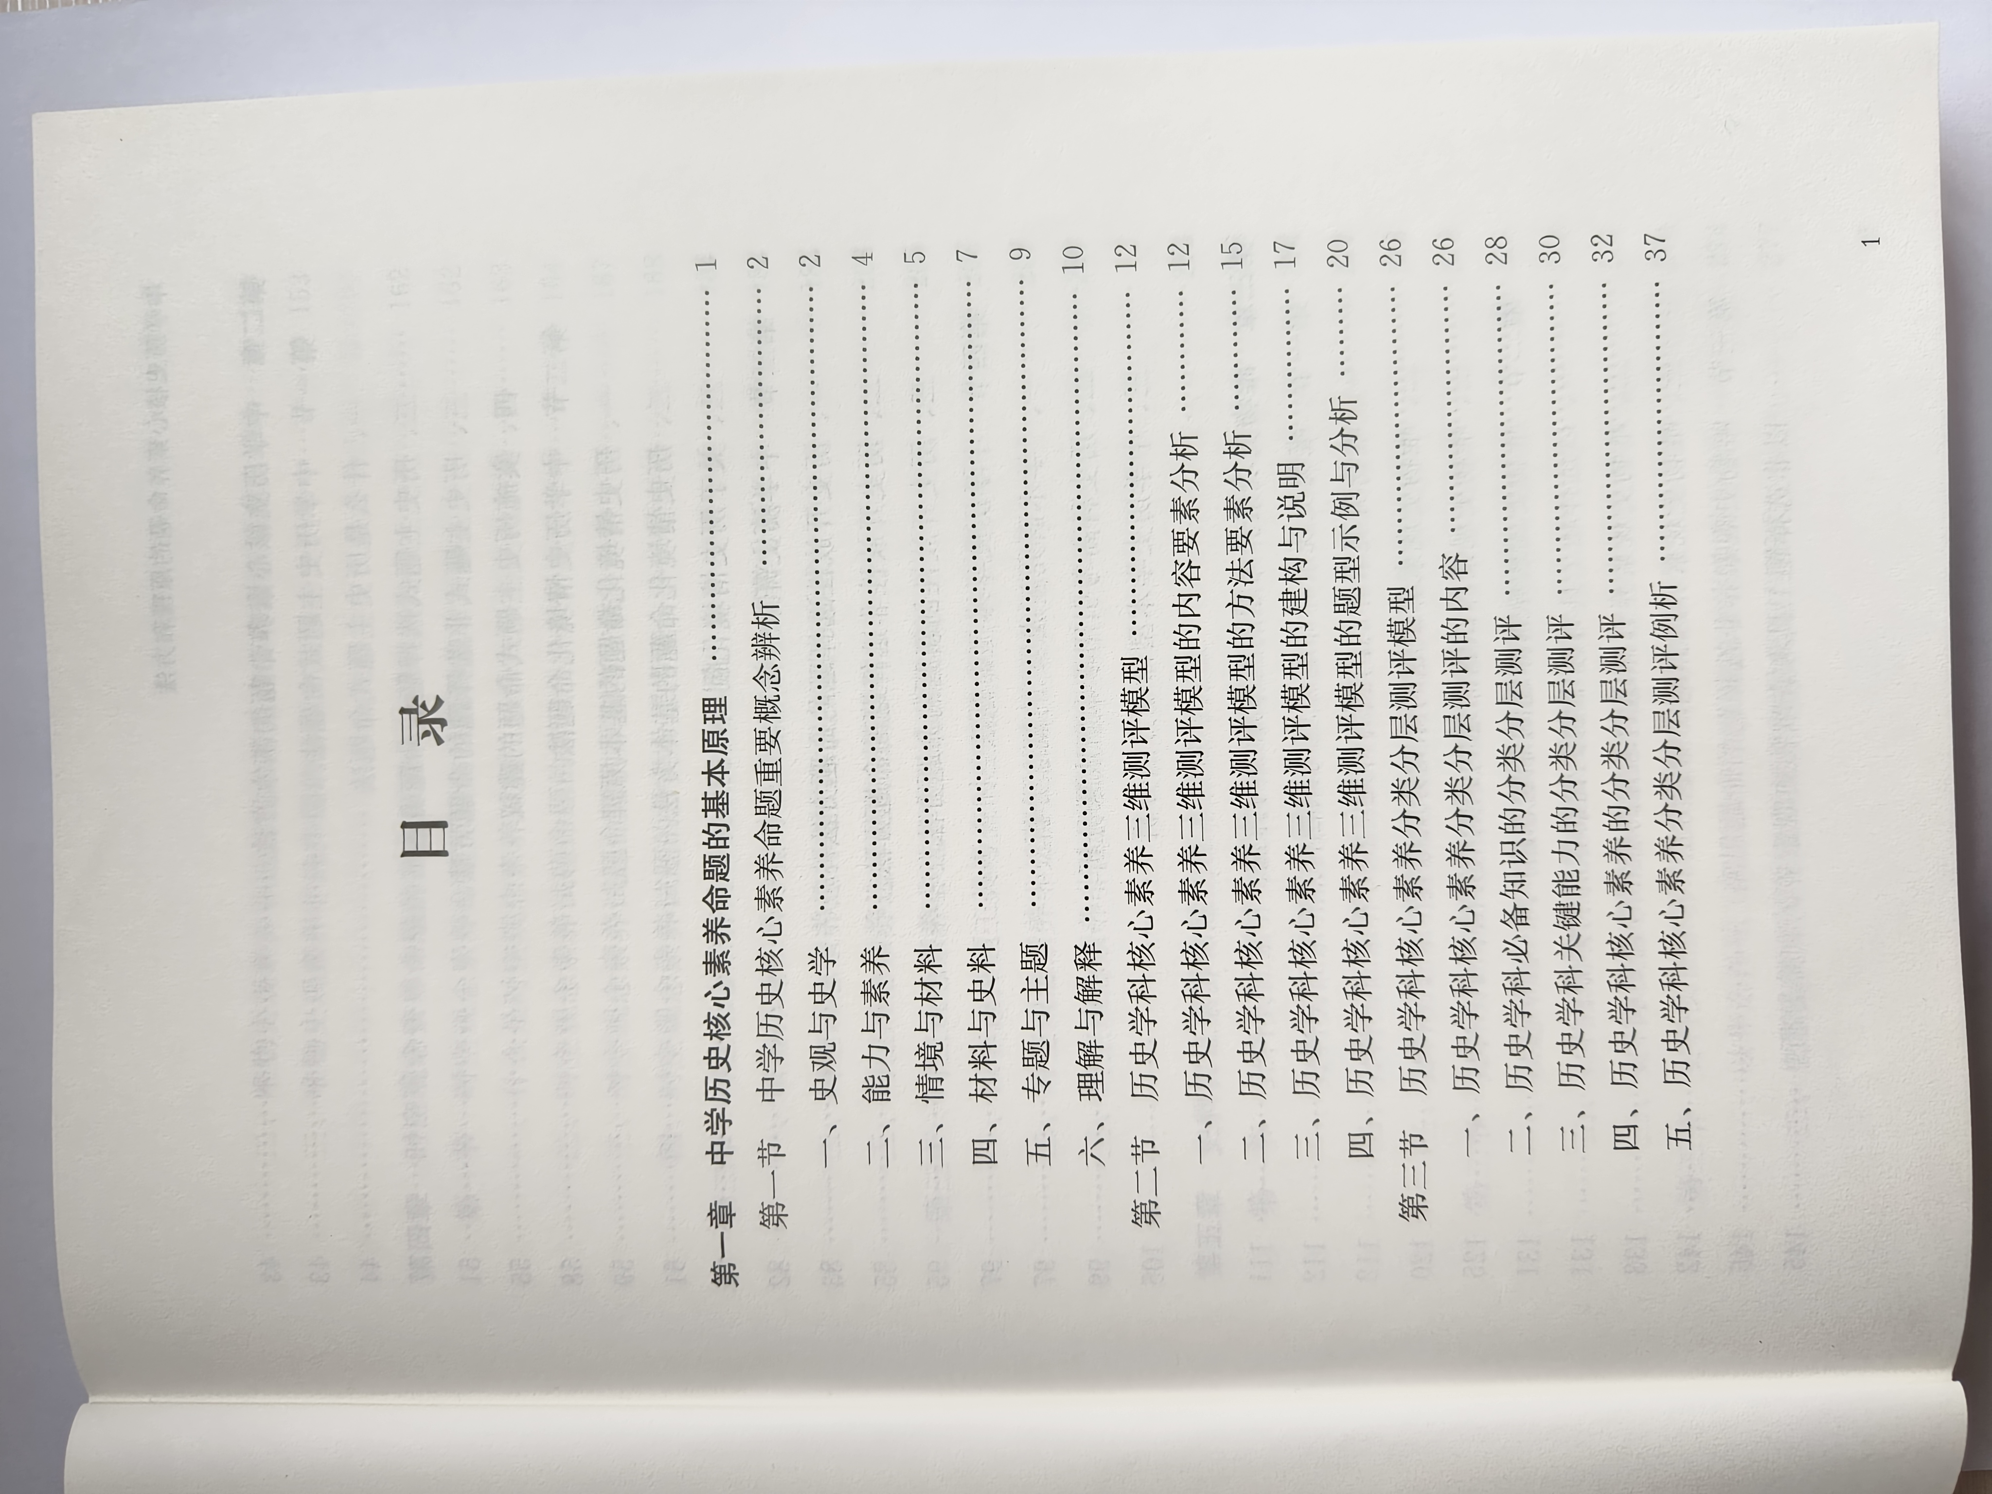
一、解构试题
（一）解构的可行性
1.试题特点
高考试题的命制注重结构化设计，具体体现为主题化、情境化、开放性等特征。黄牧航教授认为命题应注重试题的结构内涵，探索对核心素养的分类分层测评。

Slide 5
一、解构试题
（一）解构的可行性
2. 课标依据
《中国高考评价体系》对高考进行“顶层设计”，指出学习者应该“能够将所学知识迁移到新情境，解决新问题，得出新结论”。
2022年颁布的义务教育阶段历史学科课程标准，对各知识板块的叙述体现结构性。2020年修订的高中历史课程标准，“进一步精选了学科内容，重视以学科大概念为核心，使课程内容结构化”。
这些指导性文件要求在教学中注重对知识的结构化建构，在备考中注重训练结构化思维，对已知结构进行有序解构与重构。

Slide 6
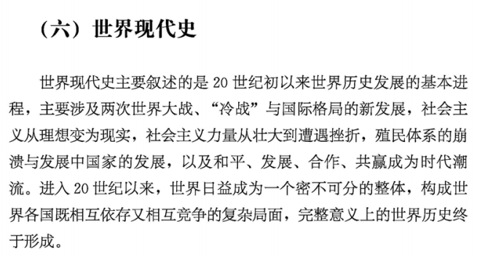
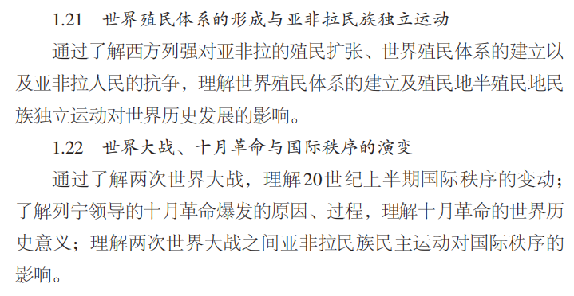
一、解构试题
（一）解构的可行性
2. 课标依据

Slide 7
一、解构试题
（一）解构的可行性
3.认知理论
认知结构迁移理论认为，一切有意义的学习都是在原有认知结构的基础上产生的，必然包括迁移。迁移是以认知结构为中介进行的，学习所获得的新经验，通过影响原有认知结构形成新的认知结构。
建构主义理论认为，知识是在主体与客体之间的相互作用过程中建构起来的，认知的发展是通过原有经验发生一定的改变，使它得到丰富、调整和改造。解题过程正是学生以试题为媒介的迁移学习过程，在这一过程中学生充分运用原有的认知结构，“解构”试题情境、“重构”对试题的解答。

Slide 8
一、解构试题
（一）解构的可行性
现今高中历史的课程、教学、学习和评价等方面，都贯穿着结构化思维，这是试题解构的理论和现实前提。

Slide 9
一、解构试题
（二）试题解构程序与示例
1.语文思维逻辑下的历史试题解构
例1（2022.14） 一战初期，英国对法国只进行了象征性的有限军事援助。随着法国和平主义运动和反战运动的高涨，以及法国政府有可能单独与德国缔结和平条约以走出战争，英国转而全力与法国合作以赢得胜利。英国转变态度是为了（ ） A．尽快恢复欧洲和平 B．保持战后欧洲均势 C．避免单独对德作战 D．联合法国控制欧洲
一战初期，英国没有全力援助法国。当法国出现可能战败的情况时，英国才全力援助以取得胜利。

Slide 10
一、解构试题
（二）试题解构程序与示例
1.语文思维逻辑下的历史试题解构
例2（2020山东模拟.14）1979年,联邦德国上映了电影《玛丽亚・布劳恩的婚姻》。影片中女主角从二战的废墟上爬起来,抛弃了过去的历史,投入到全民性的赚钱行列,为了生存变得玩世不恭。她心系关押在战俘营的丈夫,然而苦心经营的婚烟却被丈夫出卖。影片意在
A.剖析冷战态势下人的矛盾心理 B.唤起民众对战争的深层反思
C.揭示经济繁荣背后的道德危机 D.反映民族分裂的痛苦现实
女主角及其丈夫都发生了巨大变化，他们的家庭等方面受到了破坏。

Slide 11
一、解构试题
（二）试题解构程序与示例
1.语文思维逻辑下的历史试题解构
例3（2021.14）1952年，美国有1500万个家庭拥有电视机，到20世纪80年代初全国有电视机1.4亿台，收看电视成了人们获取新闻资讯、教育资源和娱乐的重要方式。美国家庭日均收看电视时间越来越长，由1951年的4.58小时升至1981年的6.73小时。这反映出
A．电视满足了人们多元化的精神需求 B．电视成为凝聚家庭关系的重要纽带
C．战争影响和改变了人们的生活方式 D．科技发展对生活的影响具有双重性
电视数量增加，影响生活。

Slide 12
一、解构试题
（二）试题解构程序与示例
2.基于历史认知的多视角解构
充分提取信息、调动已有认知结构，回归必备知识、运用关键能力、紧扣核心素养等，全面分析试题。注重常用视角的训练如政治、经济等，同时注意分析材料涉及的其他视角，如军事、社会矛盾等。世界现代史比世界近代史更强调全球联系的密切性，为多视角认识历史提供了丰富的史实。

Slide 13
一、解构试题
（二）试题解构程序与示例
2.基于历史认知的多视角解构
（2022.14） 一战初期，英国对法国只进行了象征性的有限军事援助。随着法国和平主义运动和反战运动的高涨，以及法国政府有可能单独与德国缔结和平条约以走出战争，英国转而全力与法国合作以赢得胜利。英国转变态度是为了（ ） A．尽快恢复欧洲和平 B．保持战后欧洲均势 C．避免单独对德作战 D．联合法国控制欧洲
一战：英法协约国，对战德国同盟国。
初期法国对德作战，英国有限援助，坐视法德消耗。
战局改变，德国取胜不符合英国利益。
法国即使取胜，国内矛盾、战争压力等，国力削弱，不足以抗衡英国。
各部分的信息共同指向战后局势，综合选项内容，做出判断。

Slide 14
二、重构认知
试题结构的重构是伴随试题解构进行的，其中贯穿着对已完成建构的知识体系的重构。所以，重构是在原有试题结构、知识结构和认知结构基础上建立新结构的过程。这个新的建构可能是主题，可能是专题，也可能是论证或探究过程，应该是一个具有较强逻辑性的结构。

Slide 15
二、重构认知
（一）判断逻辑主线
试题命制有其整体逻辑，在试题解构过程中完成对逻辑主线的判断，用以统领试题各组成部分，帮助我们明确情境的陌生处、知识的择取处、能力的契合处和素养的落脚处。此过程需要知识迁移、材料判读等综合能力，也是对学科核心素养的综合检验，具有很强的区分性。

Slide 16
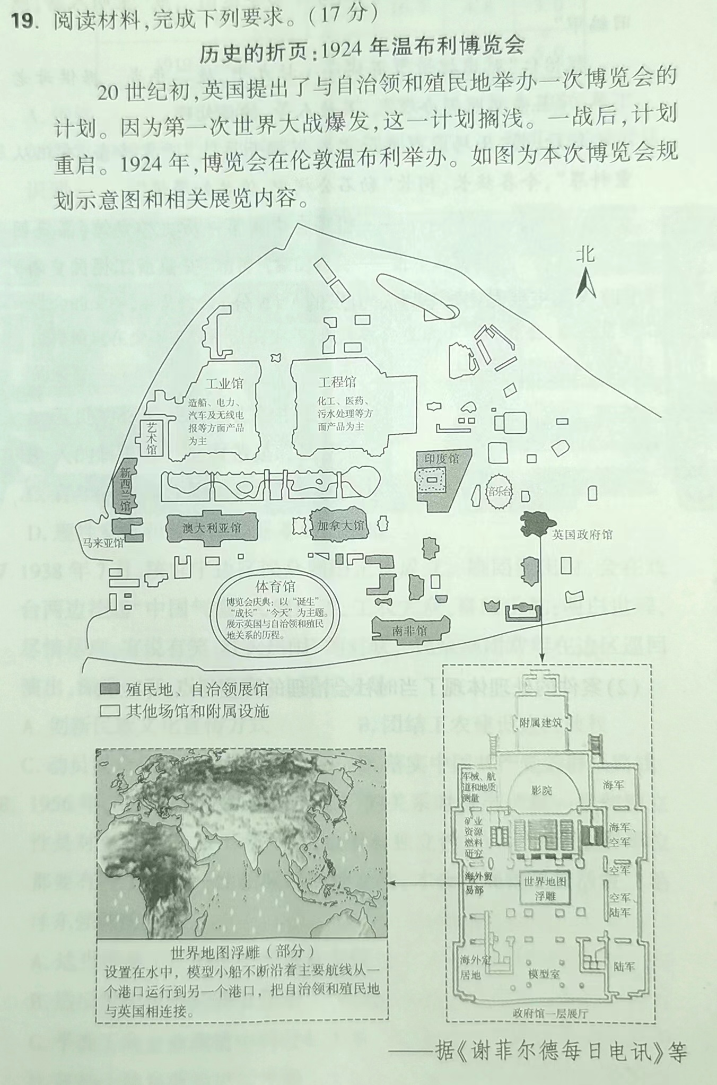
二、重构认知
逻辑主线：英国在19世纪末20世纪初实力下降，借助举行博览会向其殖民地展示实力，妄图强化对殖民地的控制。
宏观视野的获取：图片三部分的关系，指向全球视野、英国与殖民地的关系。

Slide 17
二、重构认知
（二）宏观概述与微观解析
由于大单元学习的缺失，宏观视野的建构不足等，在答题中往往忽略宏观总结，缺少从大时代、历史学科视野、问题解决过程、价值判断等角度的作答。
（三）循环拷问
回归三个问题，是什么，为什么，怎么样。如博览会是什么？为什么举办？为什么一战（前）后举办？举办博览会对英国什么意义？对殖民地什么影响？

Slide 18
三、教学中的重构——大单元教学
（一）大单元教学的必要性
新课标实施以来，在教研、课堂、反馈等教学活动的开展中，大单元教学的研究成果丰富。大单元教学注重结构化，强调整体架构与要素间的联系，是新课程、新课标、新教材背景下的重要教学和学习方式。

Slide 19
三、教学中的重构——大单元教学
（二）大单元教学的特殊性
1.高一高二新授课
立足学情、教情，遵循课标和教材结构，适度开展大单元教学，重在培养学生大视野、大历史观等思维习惯。使学生初步具备独立建构知识、初级层次的解构和重构能力。在单元前的单元导言部分以及单元复习部分，应该尝试大单元的教学整合。
如《纲要（下）》第16课《亚非拉民族民主运动的高涨》从属于第七单元两次世界大战间国际秩序的演变，亚非拉民族意识觉醒是影响国际秩序的一种力量。单元内整合即可，不跨单元。

Slide 20
三、教学中的重构——大单元教学
2.高三一轮复习
充分进行大单元探索，可跨单元整合，按照学业质量水平3、4的要求，充分锻炼学生的关键能力，落实核心素养。
如《纲要（下）》第13课、第16课、第21课涉及亚非拉民族独立运动的发展历程，可以确定大单元主题为“世界整体化进程视域下的亚非拉民族解放运动”。

Slide 21
三、教学中的重构——大单元教学
3.高三二轮复习
在一轮复习的基础上，明确熟练运用大单元教学的要求进行学科内或跨学科的整合。把对高考试题特征、结构、技巧等成果，充分融入大单元教学中，以此提高备考的有效性。
如《纲要（下）》第13课、第16课、第21课以及部分选必内容涉及亚非拉民族独立运动的发展历程，可以确定大单元主题为“亚非拉民族解放运动助推全球治理体系的调整”。重视价值引领，通过建构新的知识结构，认识全球治理体系演变的内在逻辑。
如上所述，新授课适度整合教材，一轮复习充分开展大单元整合教学，二轮复习强化大单元教学的同时按照主要命题方式进行深化整合。

Slide 22
三、教学中的重构——大单元教学
（三）大单元教学的注意事项
1.对学生自主学习能力的要求较高：大单元教学需要学生具备较强的自主学习能力和综合应用。如果学生的自主学习能力不足，可能会难以适应这种教学方式，从而影响学习效果。
2.大单元教学注重整体化的主题引领，往往忽视部分章节的特殊价值。在教学中应注意专题与主题相结合。

Slide 23
高考作为教学的风向标，指引教学。遵循认知规律、研究高考试题，才能在教学改革的过程中探索新思路、新方式，锻造能力、培育素养。

